Slide 1
Sistema de Mantenimiento de Permisos de Aplicaciones
Java

Slide 2
PROBLEMATICA
Una de las tareas más recurrentes es el mantenimiento de los perfiles de usuario, tarea que conlleva el 80% de las labores diarias del personal encargado.
Lamentablemente, el desarrollo individual de las aplicaciones no ha contemplado un módulo unificado que administre de manera centralizada la asignación de perfiles y permisos de acceso a las distintas aplicaciones.
Este módulo busca palear esta carencia y centralizar la administración de la asignación de perfiles y accesos, reduciendo el tiempo de atención de estos requerimientos.
Para el desarrollo de este proyecto se han tenido en cuenta todos los conceptos y técnicas de programación aprendidos en el desarrollo del presente curso.

Slide 3
OBJETIVO GENERAL
Implementar una aplicación en Web, con conexión a base de datos, que permita gestionar los perfiles y permisos de acceso del personal de la institución.
OBJETIVOS ESPECÍFICOS
Desarrollar el diseño de la base de datos.
Definir los procesos.
Desarrollar los requerimientos para la implementación.
Desarrollar el software.

Slide 4
REQUERIMIENTOS
Control de acceso a la aplicación Web.
Listar a todos los trabajadores.
Filtrar, de acuerdo a la siguiente regla: Apellidos y/o Nombres.
Gestión de cambio de perfiles.
Activar o inactivar los usuarios.

Slide 5
FUNCIONALIDAD
Como primera etapa, dos de las principales aplicaciones existentes basan su comportamiento en el cargo asignado a un trabajador, es por ello que, para esta oportunidad, el módulo sólo contempla las siguientes funcionalidades:
Login: validando las credenciales de acceso del personal encargado.
Búsqueda y filtro: submódulo que permite ubicar a uno o varios trabajadores y mostrar en una tabla información de los mismos., permitiendo acceder a funcionalidades rápidas como cambio de estado y editar los datos.
Mantenimiento de empleado: permite la actualización de los datos de un empleado, así como si su estado y cargo actual que ocupa.

Slide 6
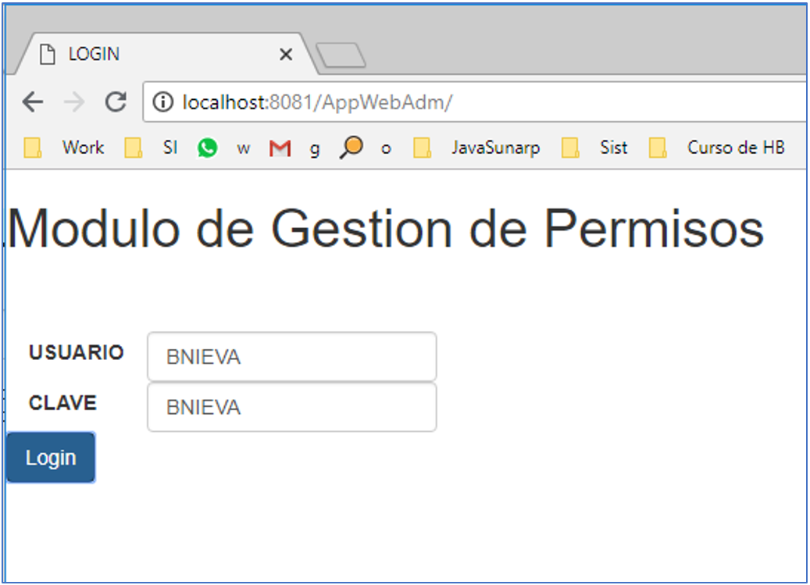
Login

Slide 7
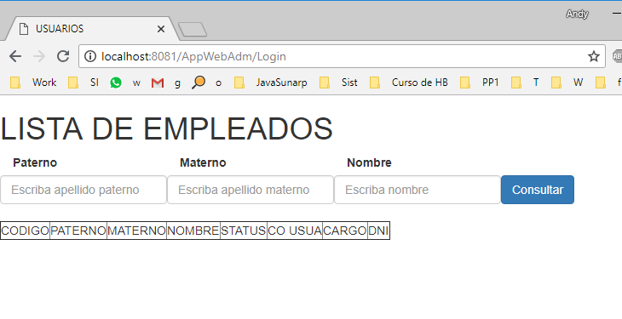
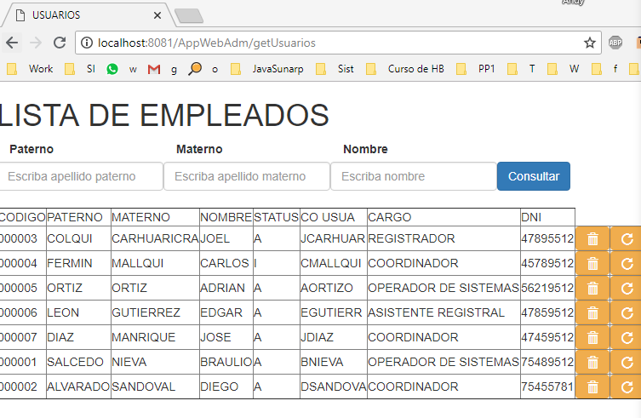
Lista Empleado

Slide 8
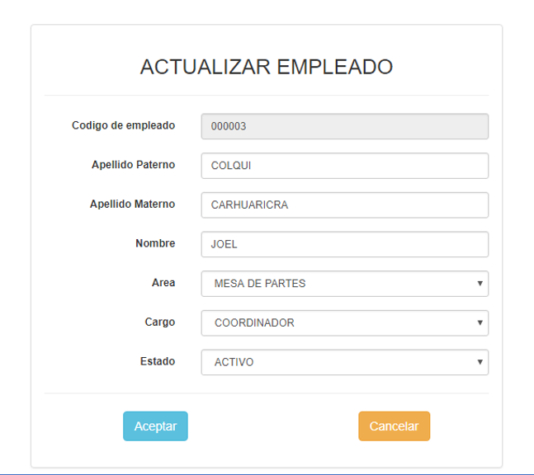
Editar Empleados

Slide 9
CONCLUSIONES
El trabajo desarrollado brinda cumple con los objetivos del proyecto, toda vez que permite resolver en el menor tiempo posible las solicitudes de cambio de perfiles y permisos de los usuarios, así como las altas y bajas.
RECOMENDACIONES
Ampliar la solución para Integrar las otras aplicaciones existentes en la institución.

